Slide 1
المعين

Slide 2
تعريف المعين:
هو متوازي اضلاع ذو زوج اضلاع متجاورة متساوية، او شكل رباعي مكون من مثلثين متساويي الساقين، لهما قاعدة مشتركة، والقاعدة المشتركة محذوفه.

Slide 3
نظريات:
في المعين الاقطار متعامدة على بعضها البعض.
A
D
B
C

Slide 4
الاقطار بالمعين تنصف زوايا المعين.
A
B
D
C

Slide 5
الزوايا المتقابلة متساوية.
A
D
B
C

Slide 6
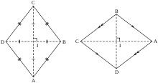
النظريات العكسية:
متوازي الاضلاع الذي اقطاره معامدة لبعضها هو معين.
متوازي الاضلاع الذي اقطاره منصفة لزواياه هو معين.
متوازي الاضلاع الذي زواياه المتقابلة متساوية هو معين.

Slide 7
محيط المعين:
محيط المعين = 4 * طول الضلع
AB+BC+CD+DA=محيط المعين
A
D
B
C

Slide 8
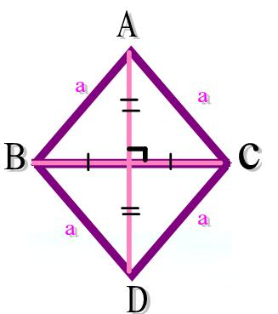
مساحة المعين:
مساحة المعين تساوي حاصل ضرب الاقطار تقسيم 2.
الاثبات
f
t

Slide 9


نسمي الاقطار، فالقطر AD نسميه t، والقطر BC نسميه f.
بما ان الاقطار في المعين تنصف بعضها البعض، فالقطر f قسم القطر t الى نصفين متساويين. اي اصبح كل نصف منهما يساوي .
الارتفاع في المثلث ABC يساوي الارتفاع في المثلث BCD (تساوي )، والقاعدة في المثلث ABC تساوي القاعدة في مثلث BCD (وهي قاعدة مشتركة).
ينتج ان مساحة المثلثين متساوية ولذلك فان مساحة المعين تحسب كالتالي:

Slide 10

وبما ان t هي القطر AD للمعين، وان f هي القطر BC للمعين نرى ان:
مساحة المعين تساوي
( اي ان مساحة المعين تساوي حاصل ضرب الاقطار تقسيم 2)

Slide 11

اضافة ملاحظة:
يطلق على المعين اسم ”شكل الالماس“ لانه يشبه شكل حجرة الالماس.

Slide 12

اعداد الطالبتين:
نور عثامنة سنيال مواسي

